Slide 1
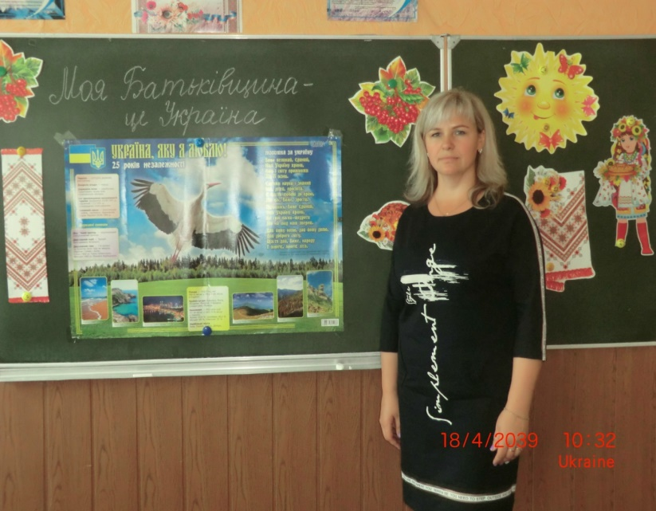
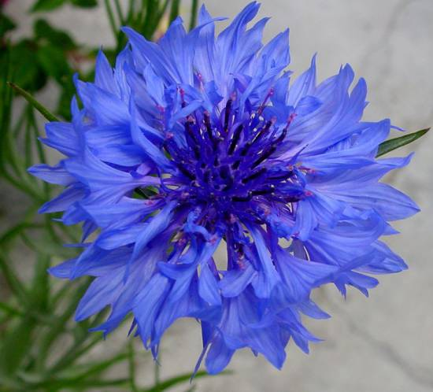
Рябовол Олена Михайлівна,
учитель української мови та літератури
Комунального закладу «Дергачівський ліцей №3»,
учитель вищої кваліфікаційної категорії.

Slide 2
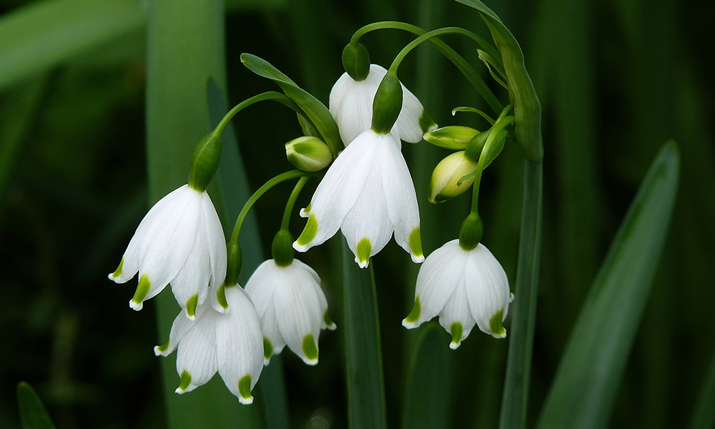
Я нікого і ніколи В реченні вам не назву. Бо така частина мови – Для зв’язку лиш слів служу «Біля саду», «з ним», «у крані» - Я близ інших слів стою Та на жодне запитання Відповіді не даю. Всі слова мої короткі: У, на, біля, під, з-за, до… Речення без них миттєво Зміст утратить все одно. В реченнях вони потрібні – Участь там свою візьмуть, Тож прийменниками, діти, Їх тому усі і звуть.
близько
попри
над
Прийменник
із-за
через
поміж
в
коло

Slide 3
Очікування
з’ясувати, яка частина мови називається прийменником;
вчитися знаходити його в реченні, відрізняти від інших службових частин мови;
правильно поєднувати з іншими словами.

Slide 4
Частини мови поділяються на самостійні та службові.
Самостійні частини мови Мають лексичне значення (означають предмети, їхні ознаки, кількість, дію, стан, ознаку дії чи ознаки) Відповідають на питання Є членами речення
Службові частини мови Не мають лексичного значення Не відповідають на питання Не є членами речення
До службових частин мови належить сполучник, прийменник, частка.

Slide 5
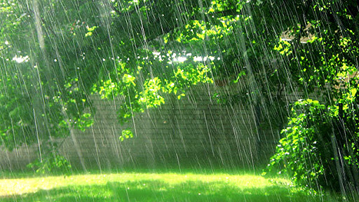
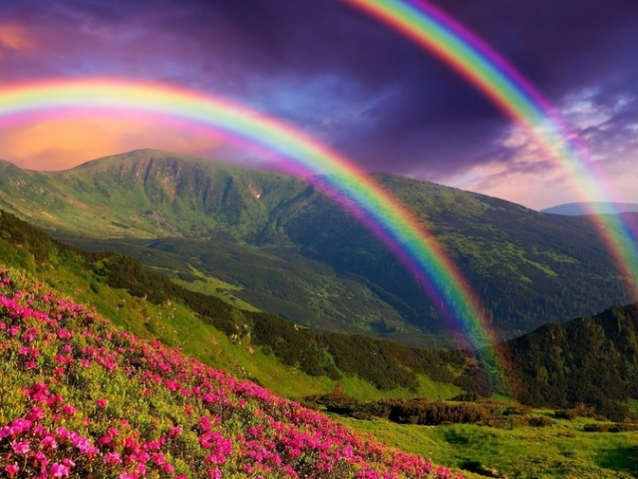
Прийменник – незмінна службова частина мови, яка виражає залежність одного повнозначного слова від іншого у словосполученні. Найчастіше прийменники вживаються разом із іменниками, можуть також вживатися із займенниками та числівниками.
Прийменники самі членами речення не виступають, а підкреслюються разом із тим членом, з яким пов'язаний за змістом.
Раптом з неба задзвенів дощ по деревах, поміж трав - з’явилася райдуга в небі.

Slide 6
Прийменник
Уживання прийменників
Відмінки Прийменники
Родовий
Без, в(у), від, до, з, за, між, проти, край, коло, з-під, з-перед, поміж
Давальний
Всупереч, навздогін, назустріч, наперекір, напереріз
ЗА ПОХОДЖЕННЯМ ТА УТВОРЕННЯМ
НЕПОХІДНІ: | ПОХІДНІ:
Не утворені від якихось частин мови (їх часто плутають із префіксами). | Утворені від інших частин мови | Утворені сполученням непохідних прийменників
в, від, над, до, на, без, крім, при, за | Навколо, вздовж, край, осторонь, заради | по+за (поза), за+для (задля), по+під (попід), з+по+серед (з-посеред)
Знахідний
В(у), з, за, на, над, через, понад, крізь, про, під, по
Орудний
З, за, між, під, попід, над, понад, перед, поміж, у зв’язку з, згідно з, слідом за
Місцевий
В(у), на, о, при, по

Slide 7
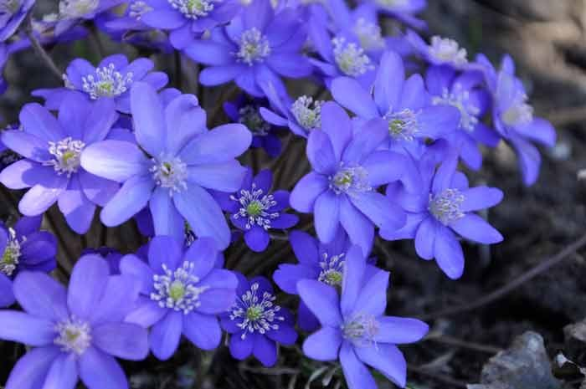
Записати сполучення слів з прийменниками у два стовпчики: у перший – із похідними прийменниками, у другий – із непохідними.
Наді мною, коло лісу, з-поміж людей, з гори, протягом року, понад лісами, згідно з наказом, о сьомій годині, незалежно від погоди, край дороги, біля столу, на дошці, під землею, без нас.

Slide 8
Наді мною, коло лісу, з-поміж людей, з гори, протягом року, понад лісами, згідно з наказом, о сьомій годині, незалежно від погоди, край дороги, біля столу, на дошці, під землею, без нас.
Похідні Коло, з-поміж, протягом, понад, згідно з, незалежно від, край
Непохідні Наді, з, о, біля, на, під, без

Slide 9
Гра «Редактор».
Відредагуйте словосполучення і речення.
Ходити по хатам; зошит по українській мові, знання по фізиці; діяти по правилах.
Моя сестра по фаху лікар.
Я ходив в магазин.
Учень пропустив три дні по хворобі.
Ми говорили за нашого улюбленого футболіста.

Slide 10
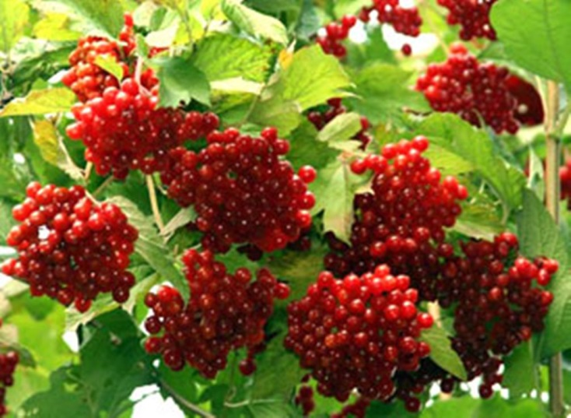
Пиши правильно:
Ходити по хатах;
зошит з української мови;
знання з фізики;
діяти за правилами.
Моя сестра за фахом лікар.
Я ходив до магазину.
Учень пропустив три дні через хворобу.
Ми говорили про нашого улюбленого футболіста.

Slide 11
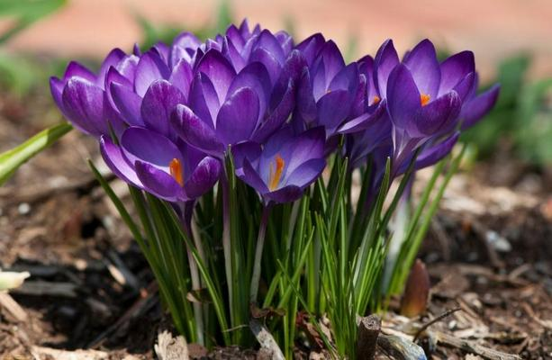
1. Творче завдання.
Пропоную переглянути слайд-шоу «Мелодія весни» і скласти речення про весняну природу, використовуючи прийменники.
https://www.youtube.com/watch?v=d6-vmcTVg_E&t=4s

Slide 12
Тестові завдання
1. Прийменник вжито в реченні:
а) Між листом зашелестів густий, рівний дощ
б) Що багатша думка, то багатша мова
в) Червоний місяць аж горить
2. Згрупуйте прийменники в синонімічні ряди:
а) крім, окрім 1. Навколо
б) для, задля 2. Опріч
в) кругом, навкруг 3. Заради
3. Установіть відповідність між відмінком і словосполученням, у якому прийменник з іменником ужито в такому відмінку:
а) кошик з грибами 1. Знахідний відмінок
б) рости під березою 2. Орудний відмінок
в) мокрий від роси 3. Родовий відмінок
г) під'їхати під хату

Slide 13
Тестові завдання
1 – А
2.
А – 2
Б – 3
В - 1
3.
Б – 2
В – 3
Г - 1

Slide 14
Шановні діти!
Збіг урок наш, як коротка мить,
Дуже швидко час біжить.
Та попереду в нас багато кроків,
І веселих, і сумних уроків.
Тож намагайтесь вправно все вивчати,
Щоб все про всіх у житті знати!

